Slide 1

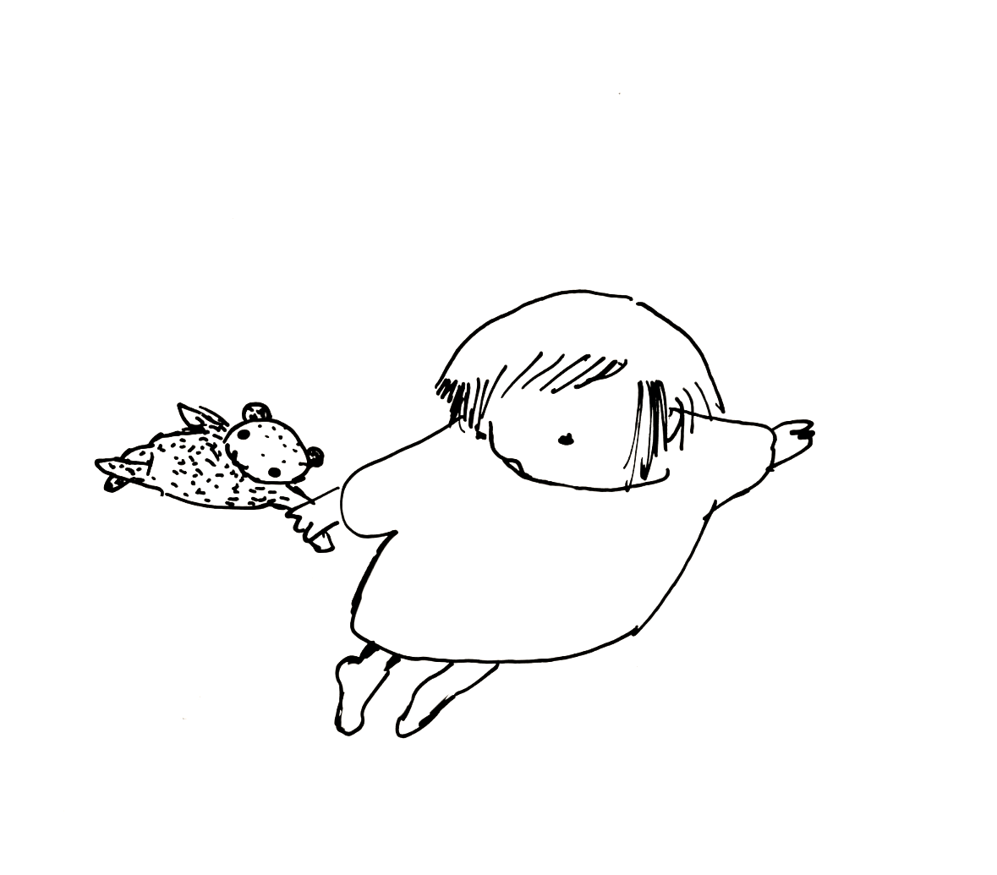

Для чего ребенку с РАС инклюзивный детский сад
исполнительный директор АНО «РАССВЕТ» Кожевникова Юлия Геннадиевна

Slide 2
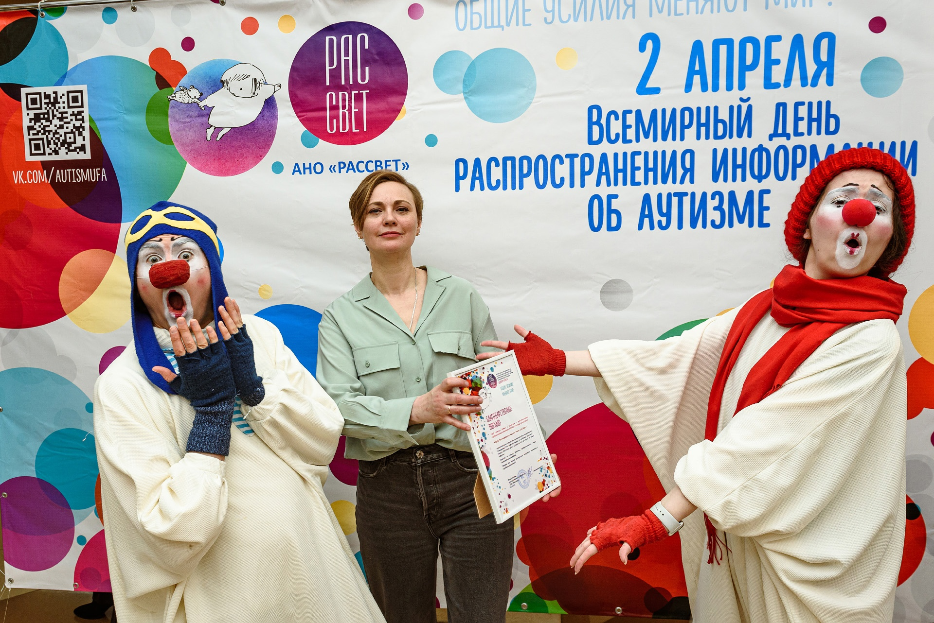
АНО «РАССВЕТ» создана в 2014 году родителями детей с аутизмом г. Уфы

Slide 3
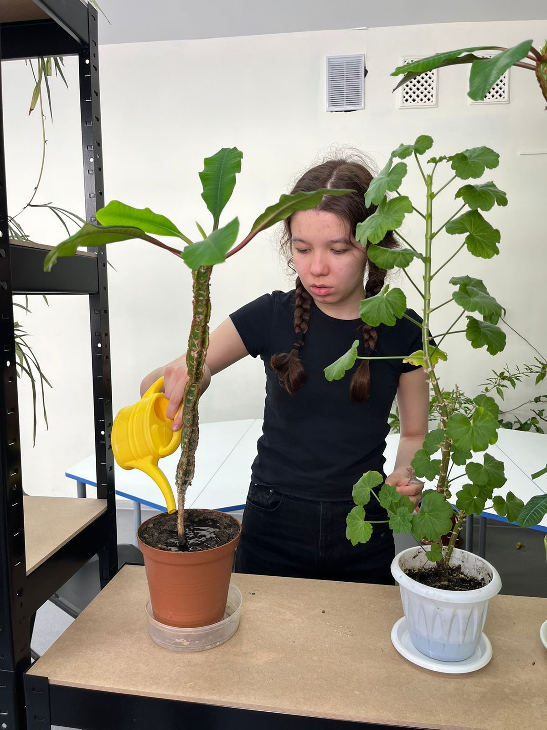
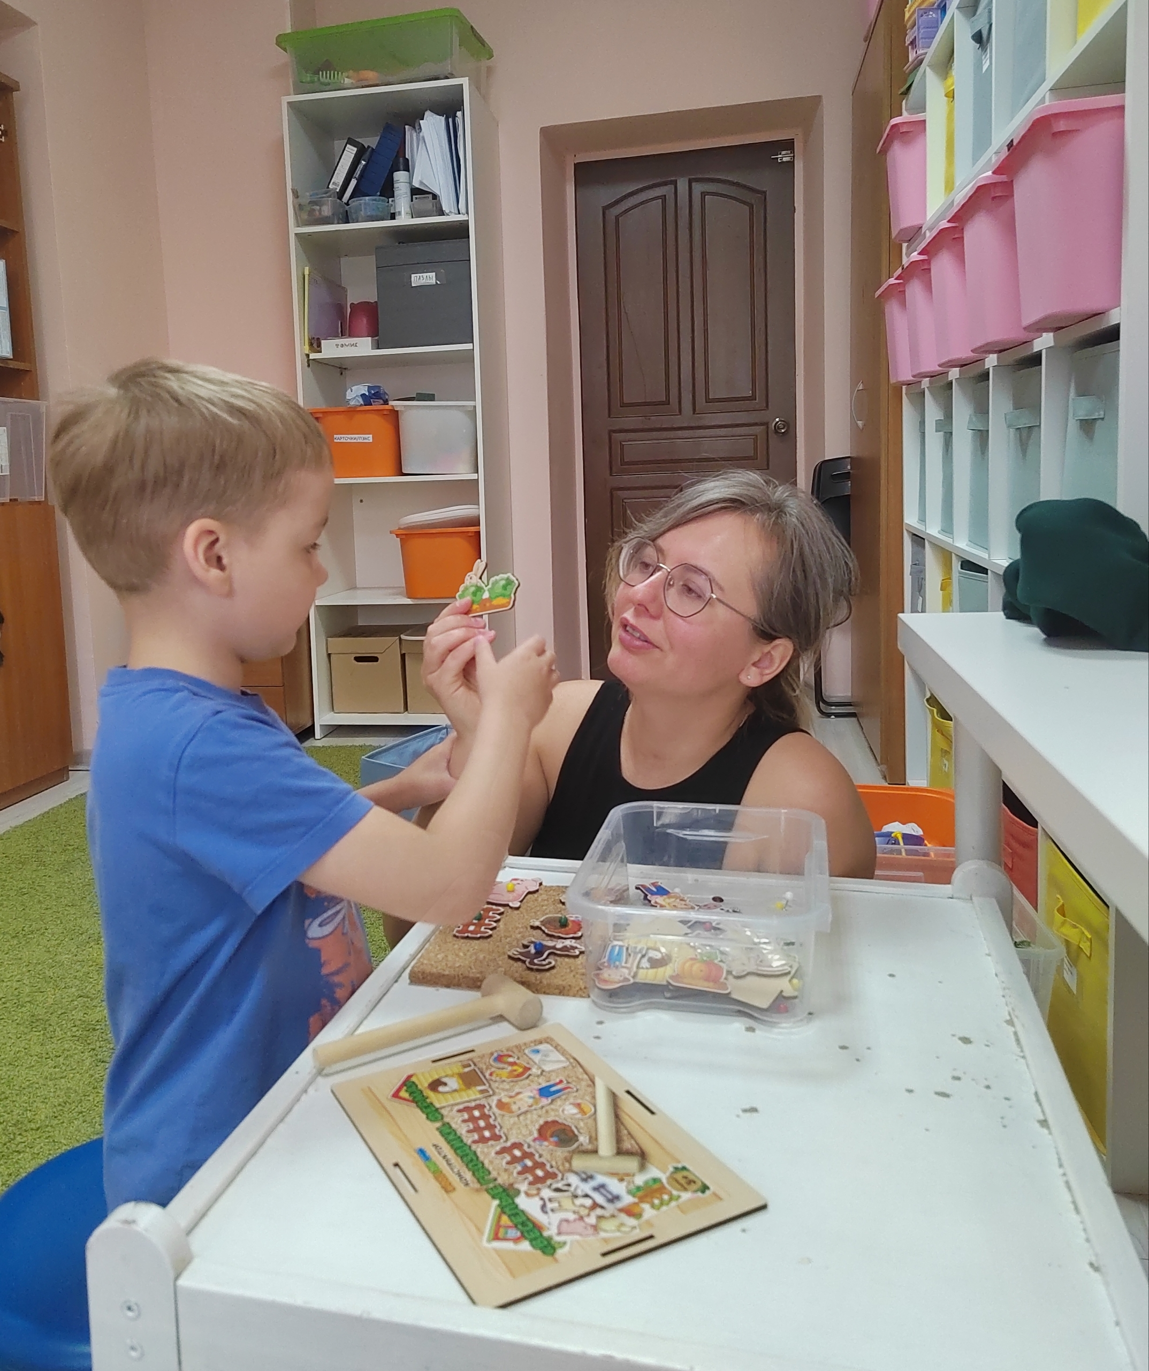
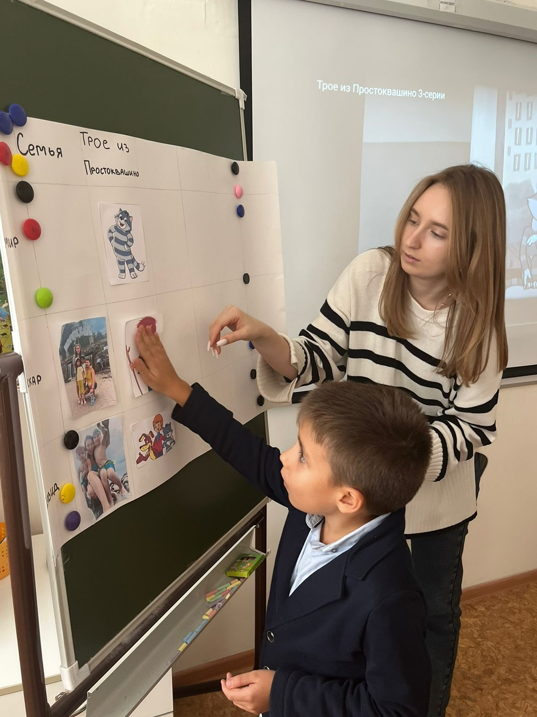
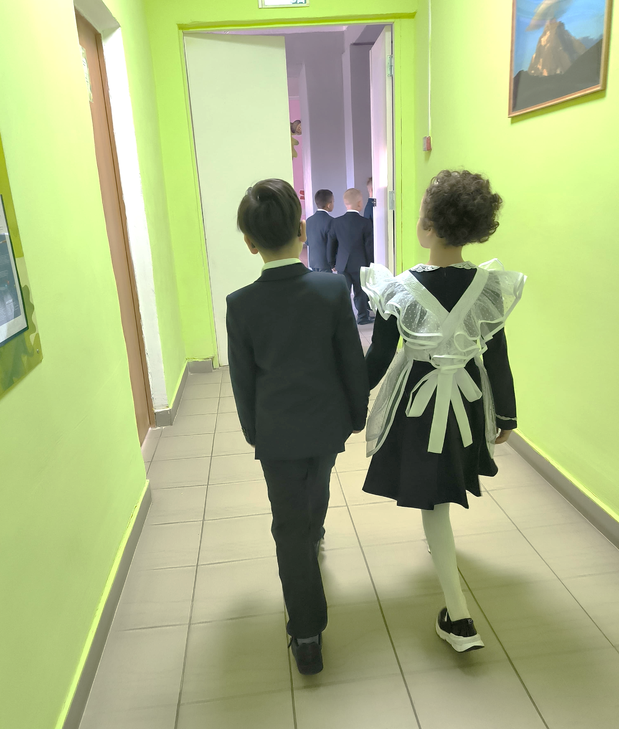
НАПРАВЛЕНИЯ НАШЕЙ ДЕЯТЕЛЬНОСТИ
  Инклюзивное образование для детей с РАС. Открываем и поддерживаем ресурсные классы и ресурсные группы.
  Центр поддержки и развития детей с аутизмом «РАССВЕТ 3000». Ранняя помощь. Развивающие занятия. Семинары, тренинги, консультации для родителей и специалистов.
  Центр полезной занятости для подростков и молодых людей с РАС.
  Информирование общества о проблеме аутизма и продвижение методов с научно доказанной эффективностью в систему помощи людям с РАС.

Slide 4
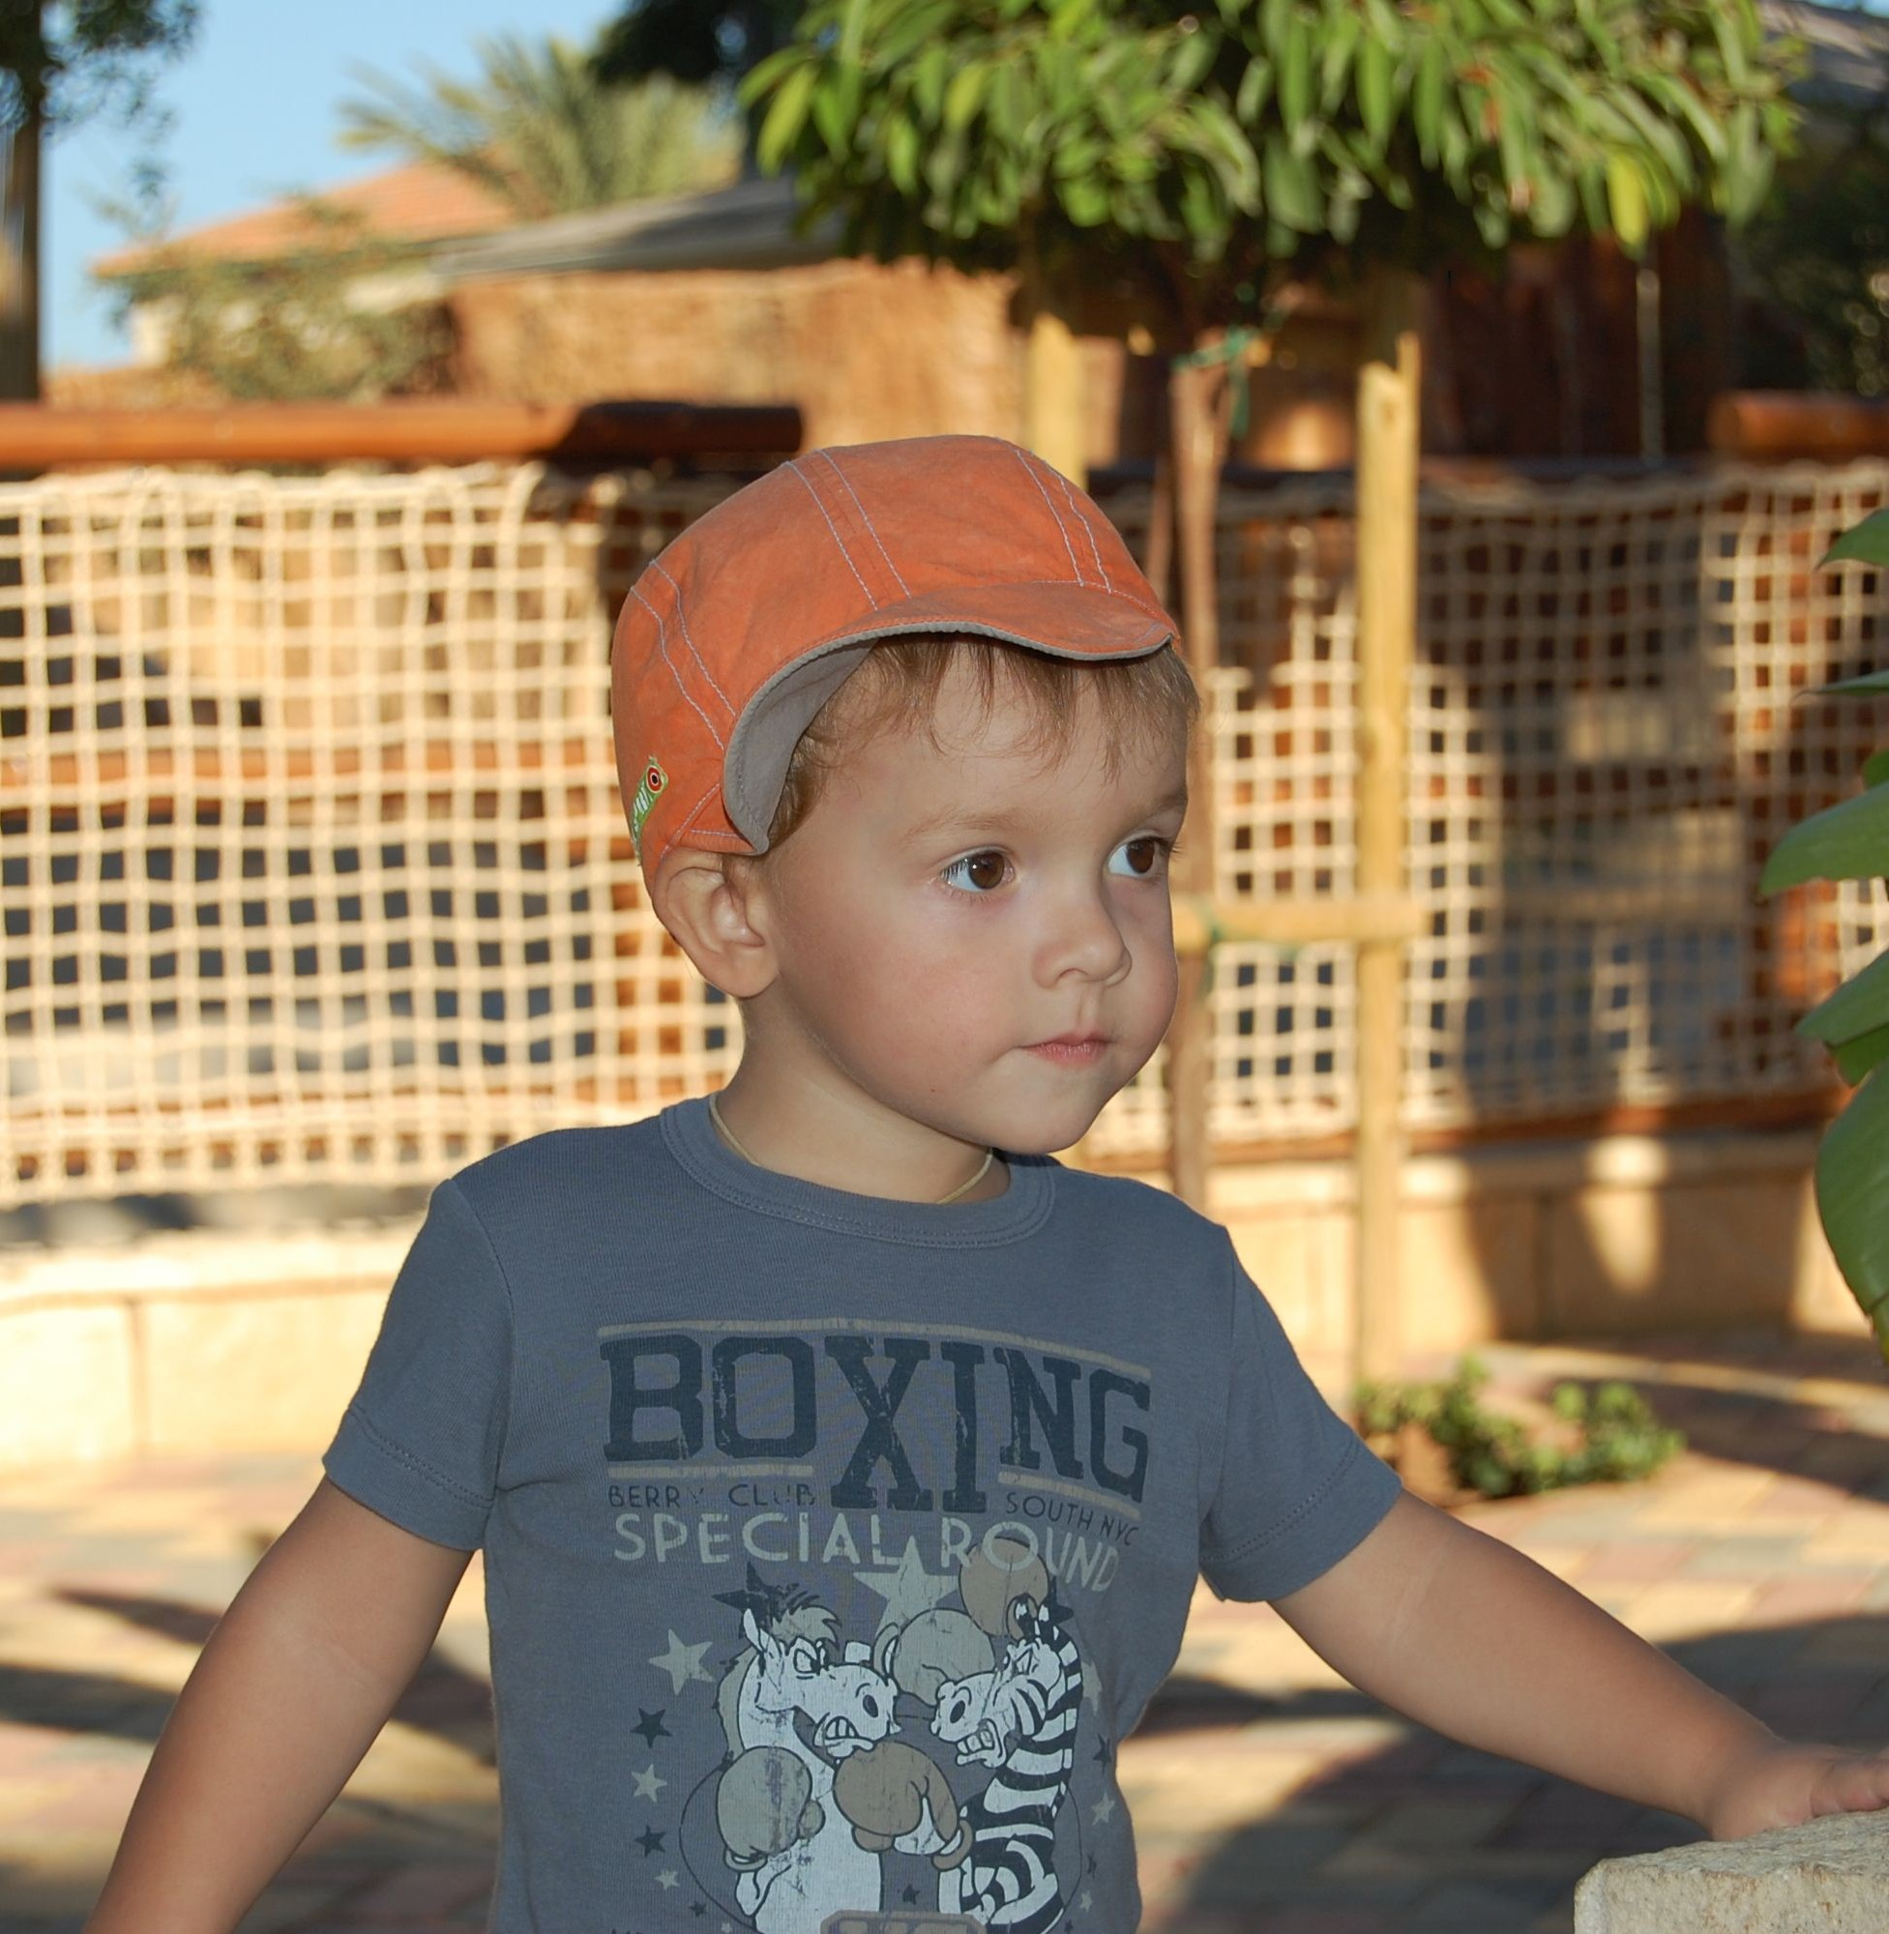
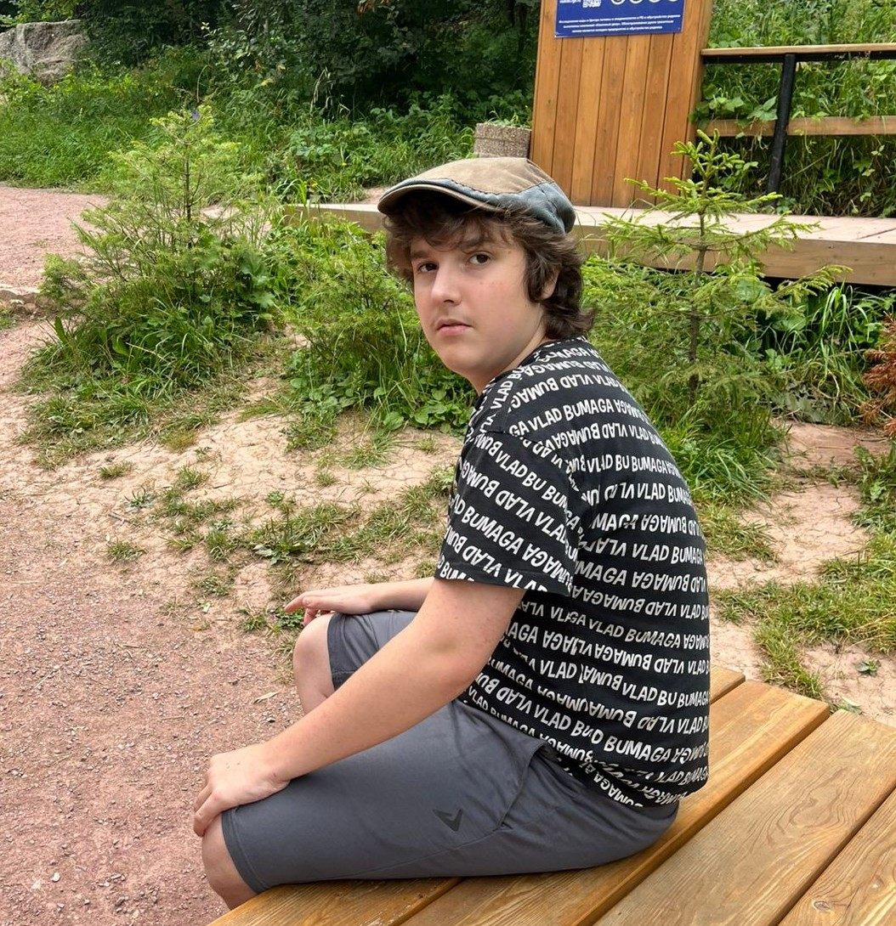
Личная история как двигатель изменений:
Егор, 2010 г.р.
2013г. – ПМПК «Вам точно не в обычный детский сад»
2013г. – коррекционный детский сад «Приходите, когда исполнится 5 лет»
2015г. – взяли в коррекционный детский сад, группа ЗПРР, на 2 часа в день
2016г. – коррекционный детский сад, консилиум «Рекомендуем перейти в группу для детей с интеллектуальными нарушениями»
Ноябрь 2016г. – увольняюсь с работы и иду работать в НКО

Slide 5
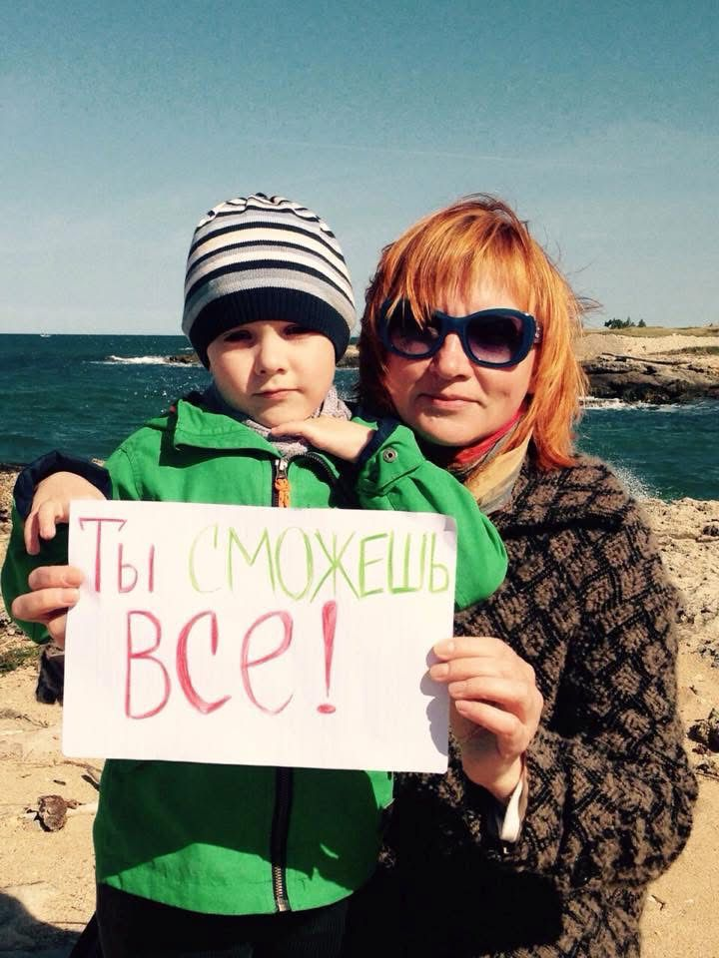
2016 год:
Нет групп в детских садах для детей с РАС
Нет нормативов подушевого финансирования на дошкольное и школьное образование детей с РАС
Нет тьюторов
Нет запроса и инициативы от детских садов изменить ситуацию
Детей с РАС в детских садах очень мало и чаще всего это кратковременное пребывание и чаще всего это просто присмотр без обучения
Нет инклюзии
ЕСТЬ БОЛЬШОЕ ЖЕЛАНИЕ ИЗМЕНИТЬ СИТУАЦИЮ

Slide 6

В 2016 году АНО «РАССВЕТ» выступила с инициативой реализации инклюзивных проектов Ресурсная группа и Ресурсный класс в г. Уфе:
Встреча с представителями Администрации г. Уфы
Поиск площадок (детский сад, школа)
Письмо Главе РБ о необходимости повышенного подушевого финансирования на дошкольное и школьное образование детей с РАС, личная встреча

Slide 7
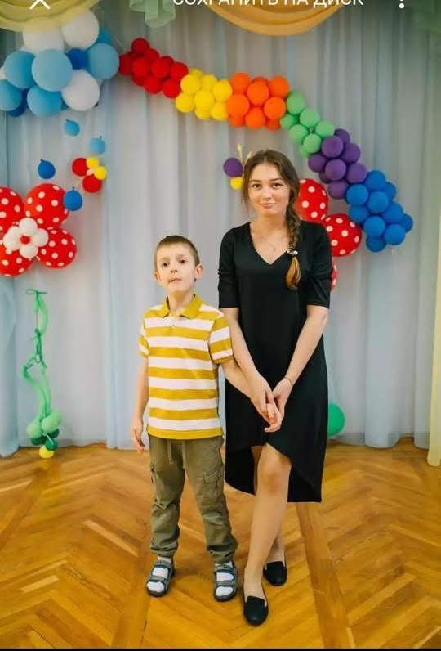
Сотрудничество с МАДОУ Детский сад № 233 г. Уфы 2017-2025 год:
Сентябрь 2017г. Открытие первой ресурсной группы 8 детей с РАС
Сентябрь 2020г. Открытие второй ресурсной группы, всего в 2-х группах 10 детей с РАС
Все это время обучение специалистов методам с научно доказанной эффективностью (ПАП, ПЕКС), поддержка куратора по прикладному анализу поведения и супервизора
Все это время построение инклюзии: уроки доброты, обратная инклюзия, выступления на педсоветах, родительских собраниях
Поиск дополнительных источников финансирования: гранты, благотворительные пожертвования

Slide 8
В 2018 в Республике Башкортостан Постановлением Правительства введены повышенные нормативы подушевого финансирования на образование детей с РАС.
В настоящее время действуют нормативы, утвержденные Постановлением Правительства РБ от 07.05.2025г. № 215
Нормативы утверждаются каждый год

Slide 9
Дошкольное образование (для примера берем норматив для городского населенного пункта, дети от 3-х лет), рублей в год
Время пребывания | Обычная группа | Группа компенсирующей направленности для детей с РАС
3-5 часов | 20483 | 187705
8-10 часов | 46093 | 422341
10,5 часов | 53772 | 492728
12 часов | 61454 | 563120
Круглосуточно | 71698 | 656972
НЕТ НОРМАТИВОВ ДЛЯ ГРУПП КОМБИНИРОВАННОЙ НАПРАВЛЕННОСТИ С ДЕТЬМИ С РАС

Slide 10
Для чего детям с РАС нужна инклюзия:
Основные дефициты детей с РАС коммуникация и социальные навыки. Эти навыки лучше и эффективнее развивать в среде сверстников. Но делать это надо грамотно, технологично, с использованием доказательных методов и практик.
Изоляция в дошкольном возрасте приводит к изоляции во взрослой жизни. Высокая тревожность, отсутствие опыта взаимодействия со сверстниками.
Сверстники узнают об особенностях детей с РАС, не боятся их, взаимодействуют, помогают. Есть научные данные, что дети, которые вырастают в инклюзивной среде более приспособлены к жизни, у них гибкое мышление, выше успеваемость. Они более инклюзивны во взрослой жизни.
Инклюзия с раннего детства это инклюзия на всю жизнь. Совместное обучение, работа, жизнь

Slide 11
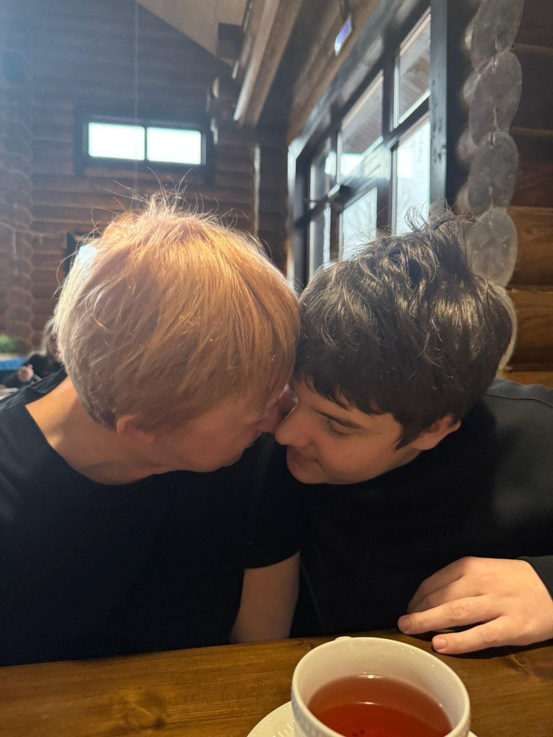
Не забываем о родителях:
Родителям тоже нужна инклюзия и социализация. Не несчастный родитель ребенка-инвалида, а полноценный специалист, друг, член семьи.
Инклюзия повышает веру в потенциал ребенка, уменьшает тревогу за его будущее
Сотрудничество с родителями дает лучший результат
Никто из нас не застрахован от того, что в семье может появиться ребенок с РАС или другими особенностями
Никто специально не готовился к «особому» родительству
Каждый может внести свой вклад в развитие инклюзии

Slide 12

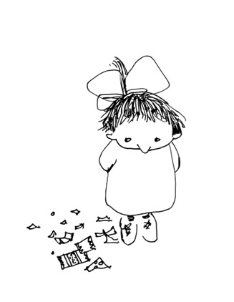
https://vk.com/autismufa
https://autism-ufa.ru/

Slide 13
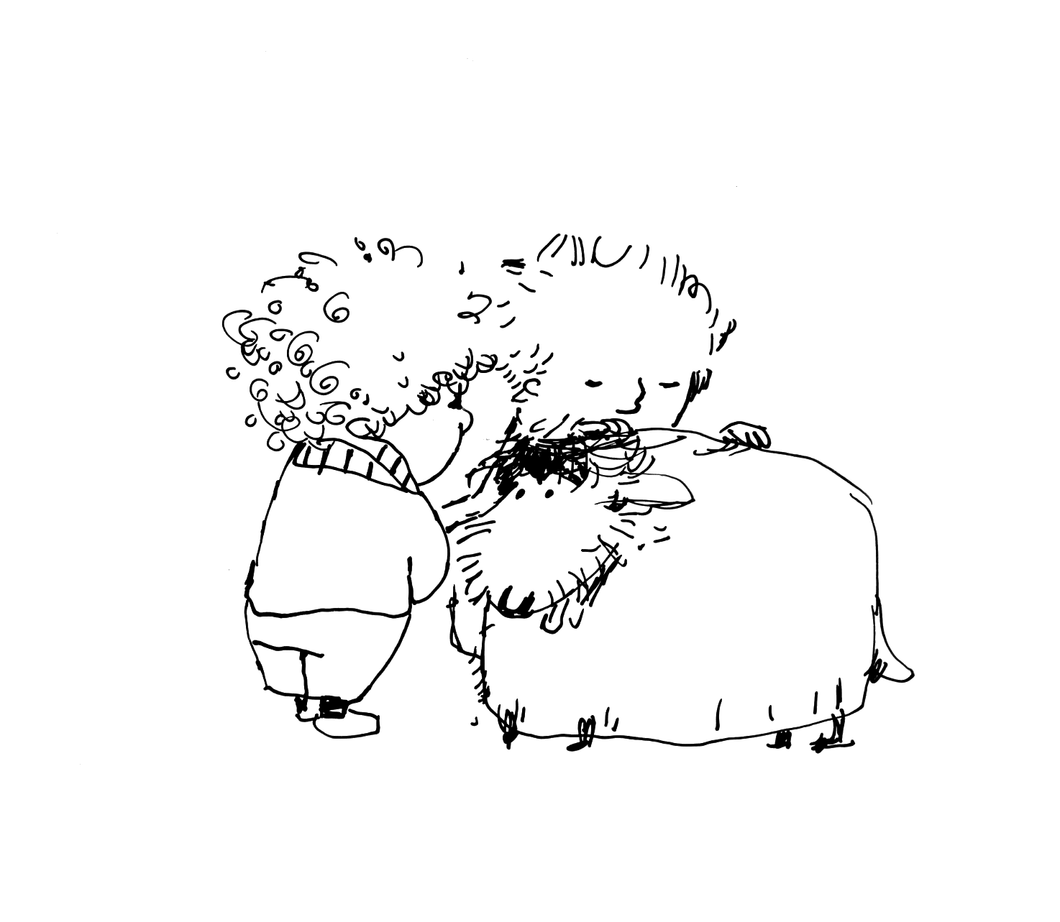
СПАСИБО!
#ОбщиеУсилияМеняютМир

